Slide 1
“Человеку никак нельзя жить без Родины, как нельзя жить без сердца”.
К. Паустовский

Slide 2
ЖЕМЧУЖИНА ЗАВОЛЖЬЯ
Проект разработан: заместителем директора по дошкольному воспитанию Аносовой Г.П. и Агеенко И.А, воспитателем старшей группы МКОУ «Эльтонская СОШ» Палласовского муниципального района Волгоградской области.

Slide 3
Тип проекта:
по ведущему методу: комплексный;
по содержанию: ребенок, природное, культурное наследие;
по характеру участия ребенка в проекте: открытый (в контакте с семьей, общественными организациями);
по характеру контактов: детско-взрослый, где ребенок – участник проекта от зарождения и до получения результата;
по количеству участников - фронтальный;
по длительности - долгосрочный.

Slide 4
Цель-результат:
Разработать систему работы по ознакомлению детей старшего дошкольного возраста с уникальными природными особенностями и историческим прошлым озера Эльтон.

Slide 5
Что нужно сделать, чтобы дети старшего дошкольного возраста знали об озере Эльтон?
Проблема:

Slide 6
Актуальность
Любой край, область, даже небольшая деревня неповторимы. В каждом месте своя природа, свои традиции и свой быт.
В этой связи огромное значение имеет ознакомление дошкольников с историческим, культурным, национальным, географическим, природно-экологическим своеобразием родного региона.
Наша задача – расширить круг представлений о родном крае, дать о нем некоторые доступные для ребенка исторические сведения, показав всё, что свято чтут люди, - значит раздвинуть горизонты познаваемого, заронив в детское сердце искорку любви к Родине. Углубить это чувство, помочь растущему человеку открывать Родину в том, что ему близко и дорого - в ближайшем окружении.
Актуальность проблемы заключается еще и в том, что современные дети мало знают о родном поселке, стране, особенностях народных традиций. Поэтому необходимо как можно раньше пробудить в детях любовь к родной земле, формировать у них такие черты характера, которые помогут стать достойным человеком и гражданином своей страны, воспитать любовь и уважение к родному краю.

Slide 7
Проект «Жемчужина Заволжья» предопределяет решение следующих задач:
Разработать систему работы по ознакомлению детей старшего дошкольного возраста с жемчужиной Заволжья – озером Эльтон.
Сформировать у детей необходимый минимум знаний о природных и исторических особенностях озера Эльтон.
Вызвать у детей, родителей и педагогов появление интереса и желания изучать историю, природу, культуру родного Заволжья.
Сформировать у всех участников проекта устойчивый интерес к совместному творчеству, интерес к родному краю, желание путешествовать по Приэльтонью.
Вызвать у родителей желание принимать участие в совместных мероприятиях.

Slide 8
Содержание практической деятельности по реализации проекта

Slide 9
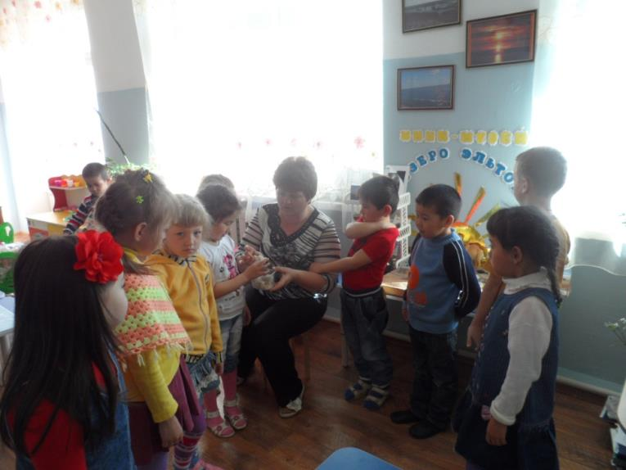
Рождение проблемы

Slide 10
Реализация проекта

Slide 11
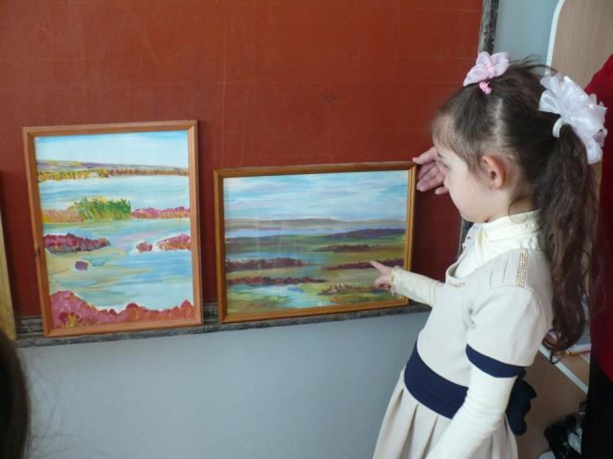
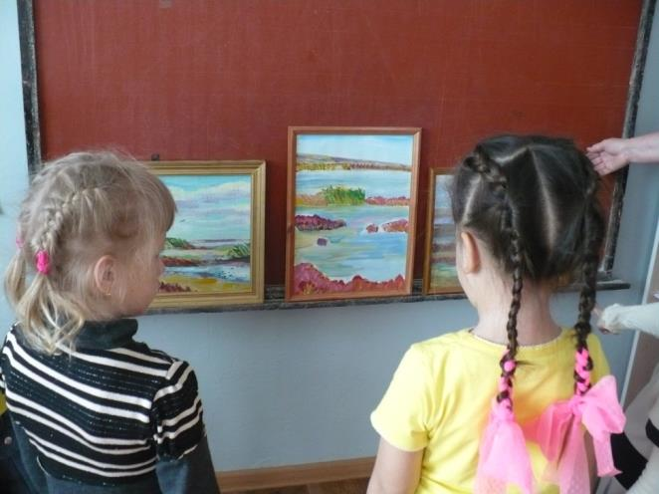
Рассматривание картин художников-пейзажистов

Slide 12
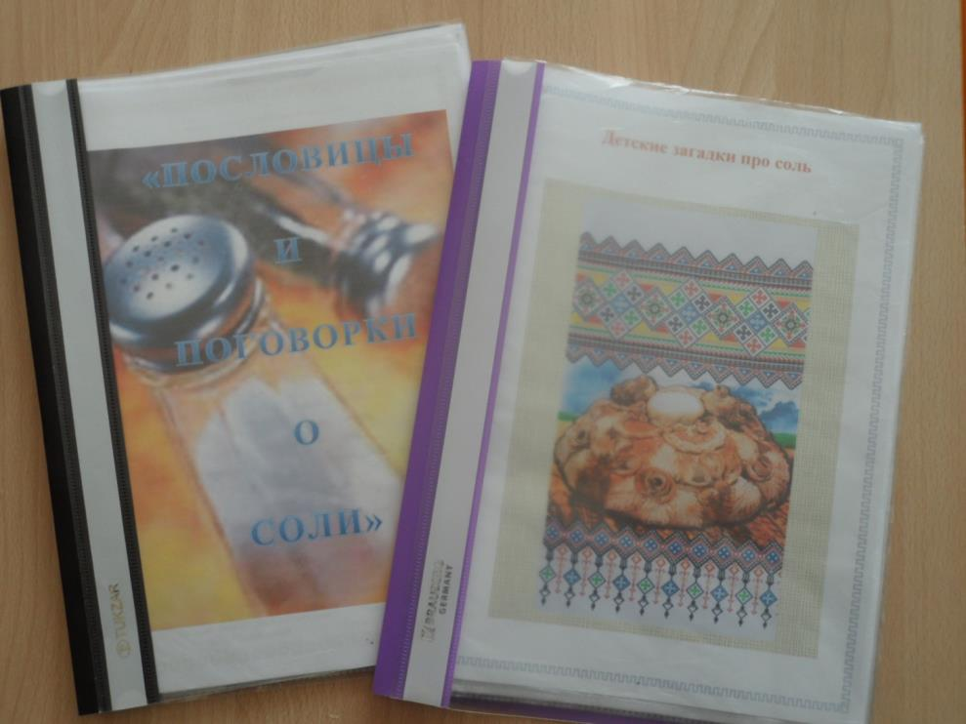
Чтение «Эльтонских сонетов» (стихов эльтонских поэтов) и «соленых» сказок

Slide 13
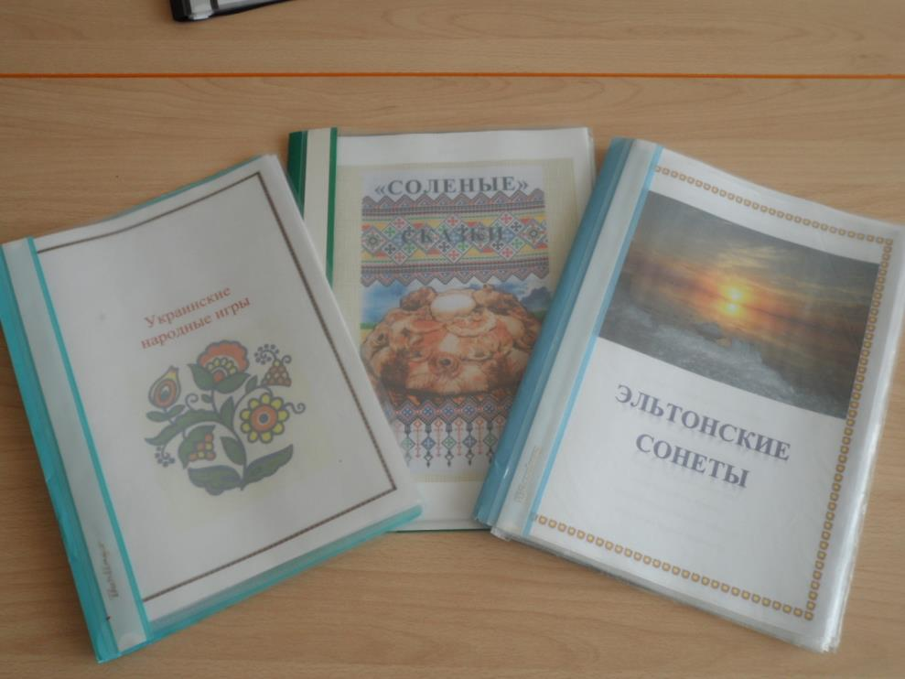
Работа с альбомами «Пословицы о соли» и «Детские загадки о соли»

Slide 14
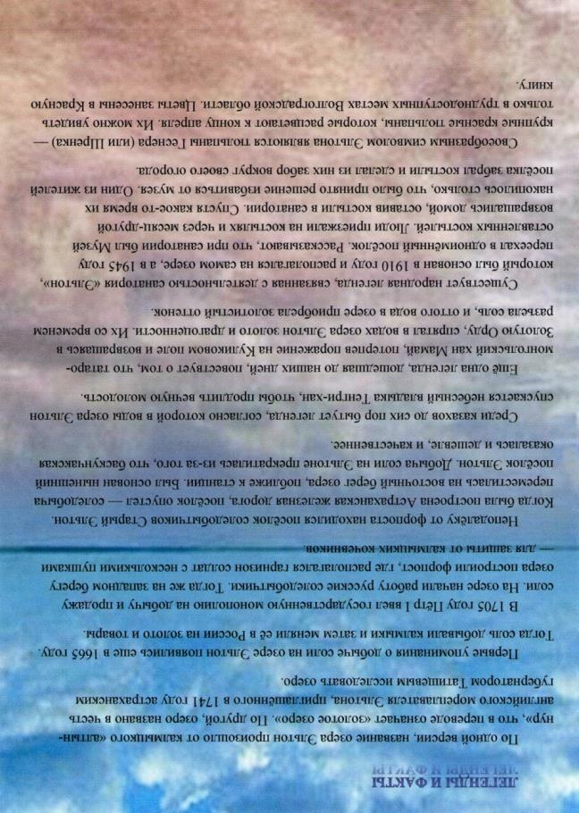
Беседа «Легенды озера Эльтон»

Slide 15
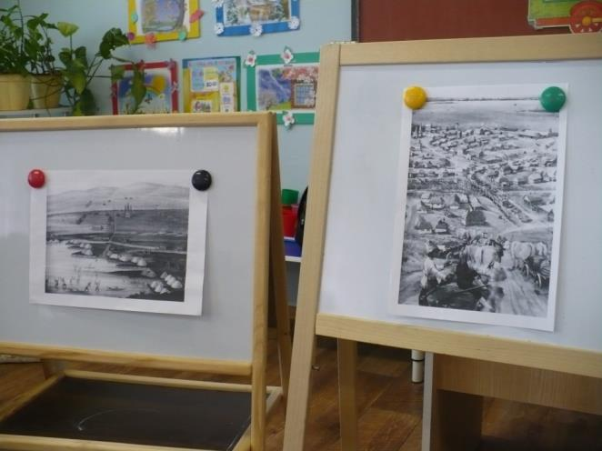
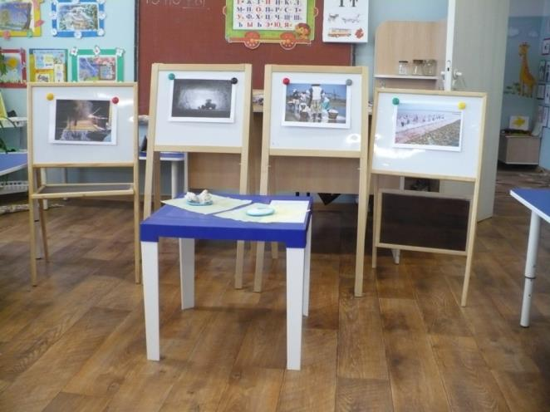
Рассматривание иллюстраций, фотографий озера Эльтон, набора открыток «Природный парк «Эльтонский».

Slide 16
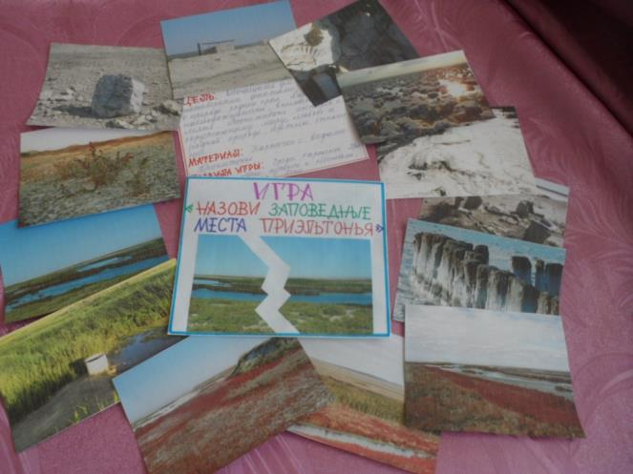
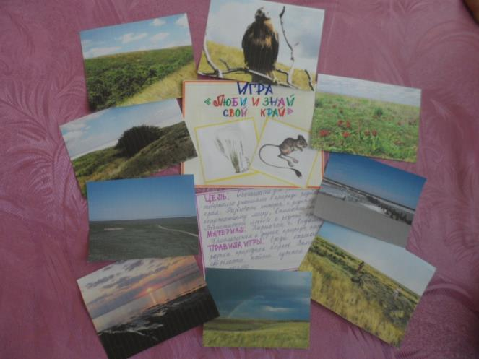
Дидактические игры

Slide 17
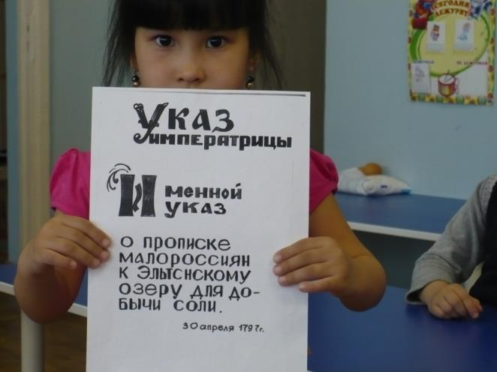
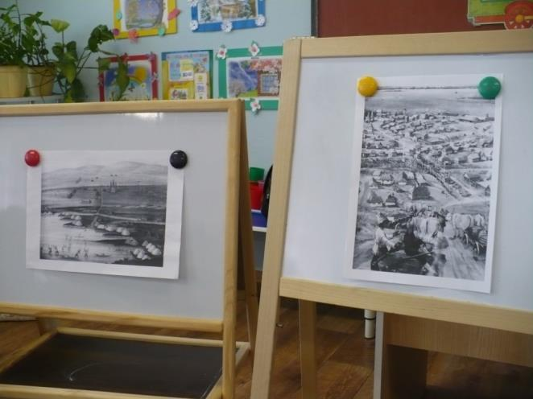
Непосредственно образовательная деятельность «Золотое озеро»

Slide 18
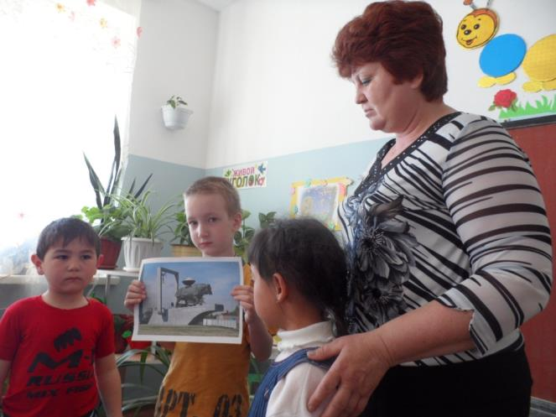
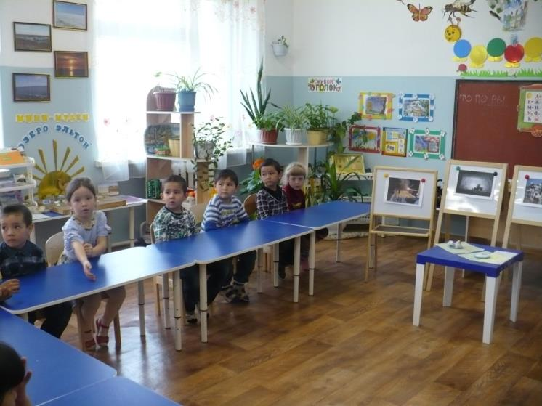

Slide 19
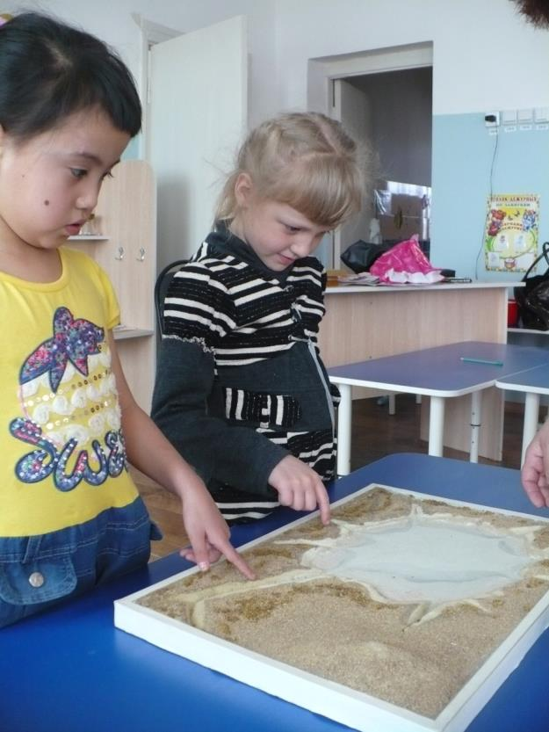
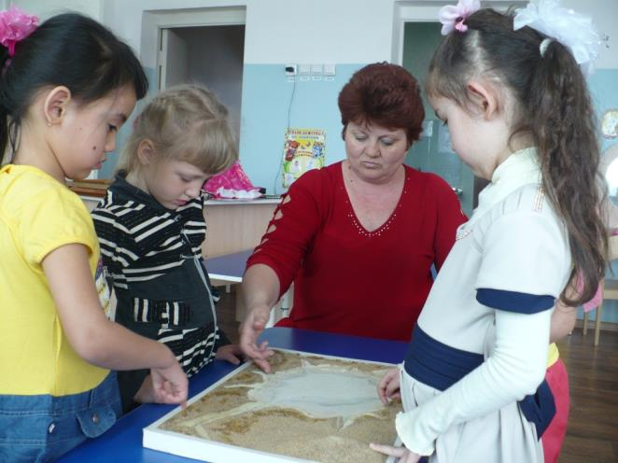
Работа с макетом озера Эльтон

Slide 20
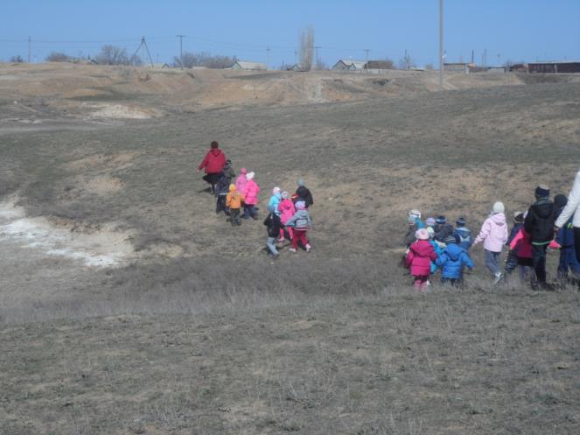
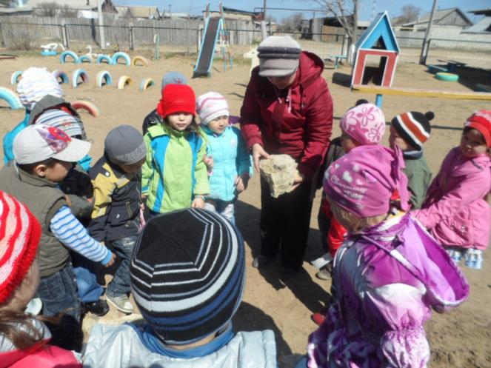
Игра «Разведчики-следопыты»

Slide 21
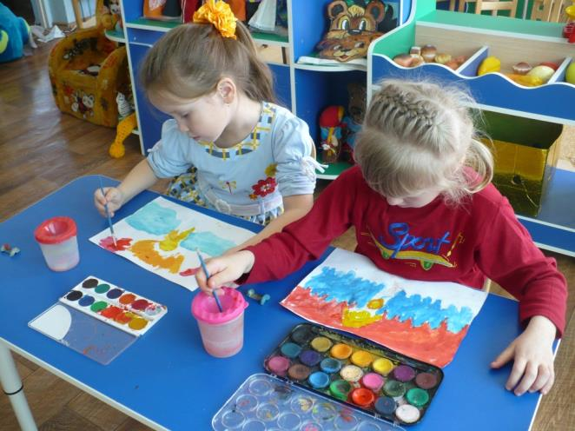
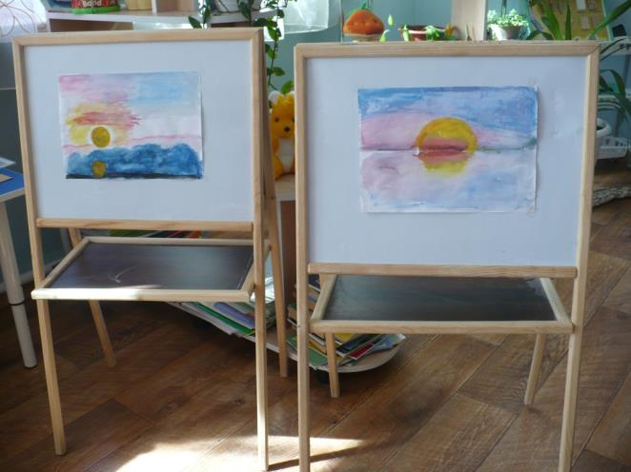
Рисование «Закат на озере Эльтон»

Slide 22
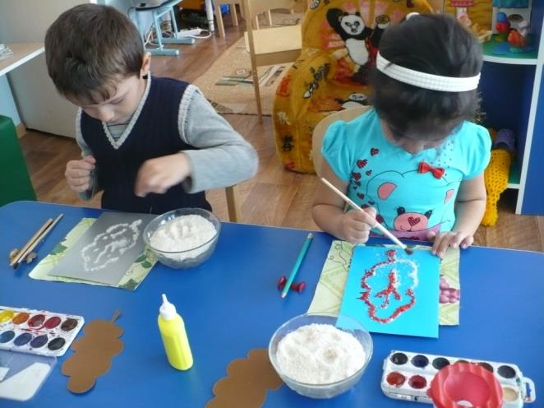
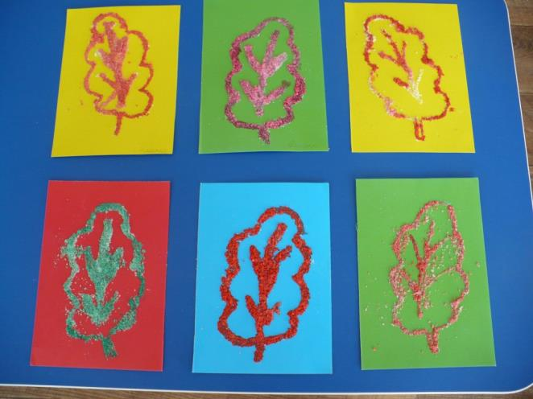
Непосредственно образовательная деятельность «Волшебница – соль»

Slide 23
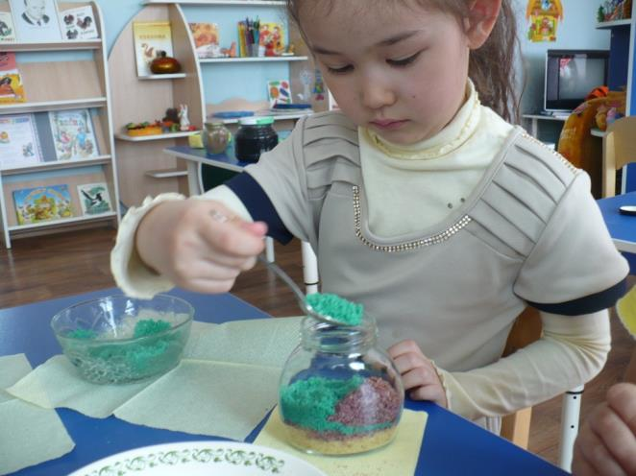
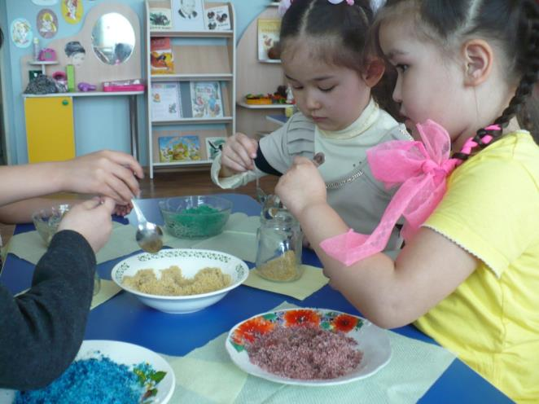
Рисование солью и песком

Slide 24
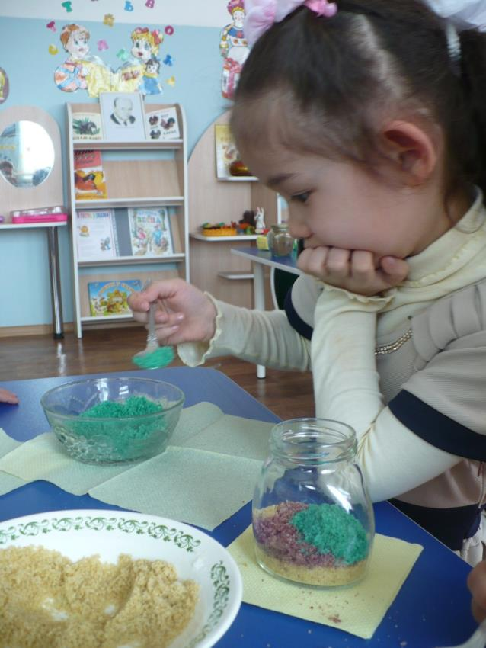
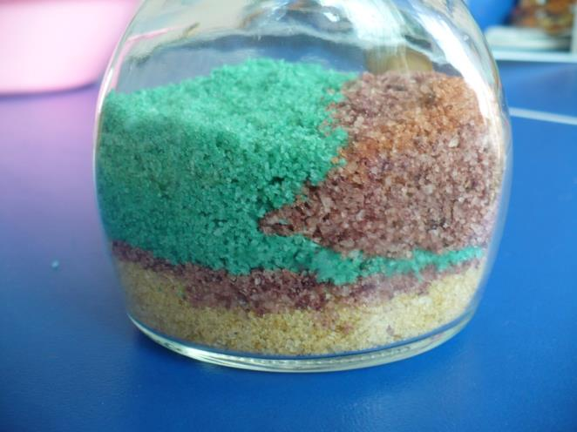

Slide 25
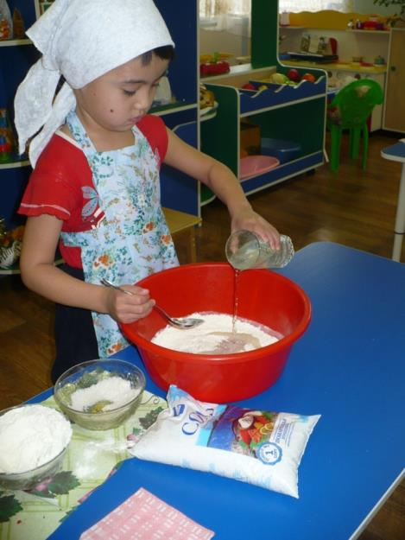
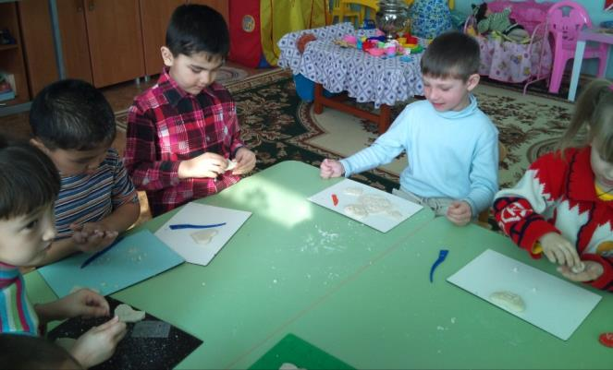
Изготовление поделок из соленого теста

Slide 26
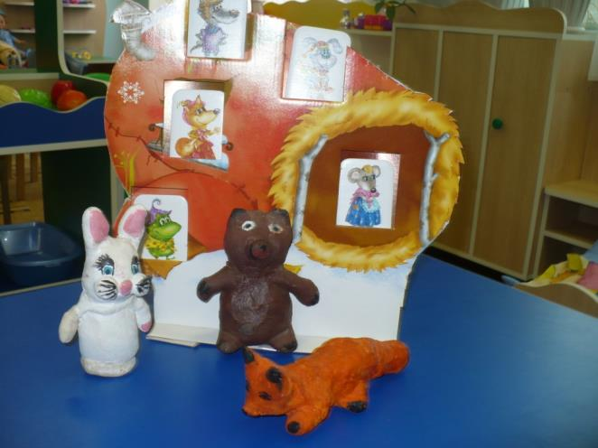
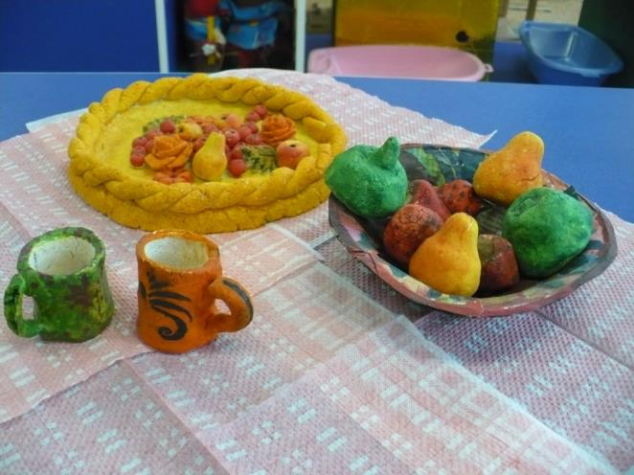

Slide 27
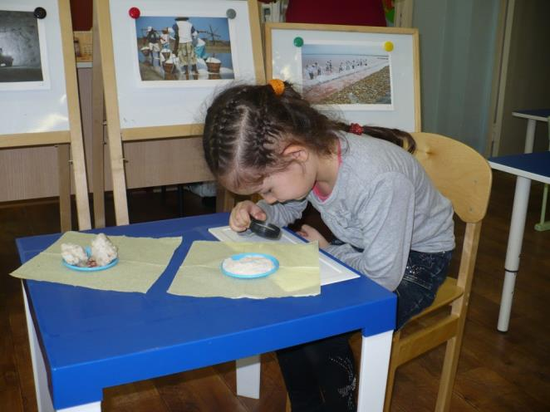
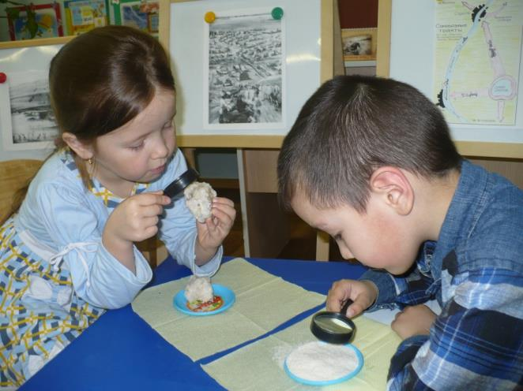
Экспериментальная деятельность:
- сравнение соли озера и соли, купленной в магазине.

Slide 28
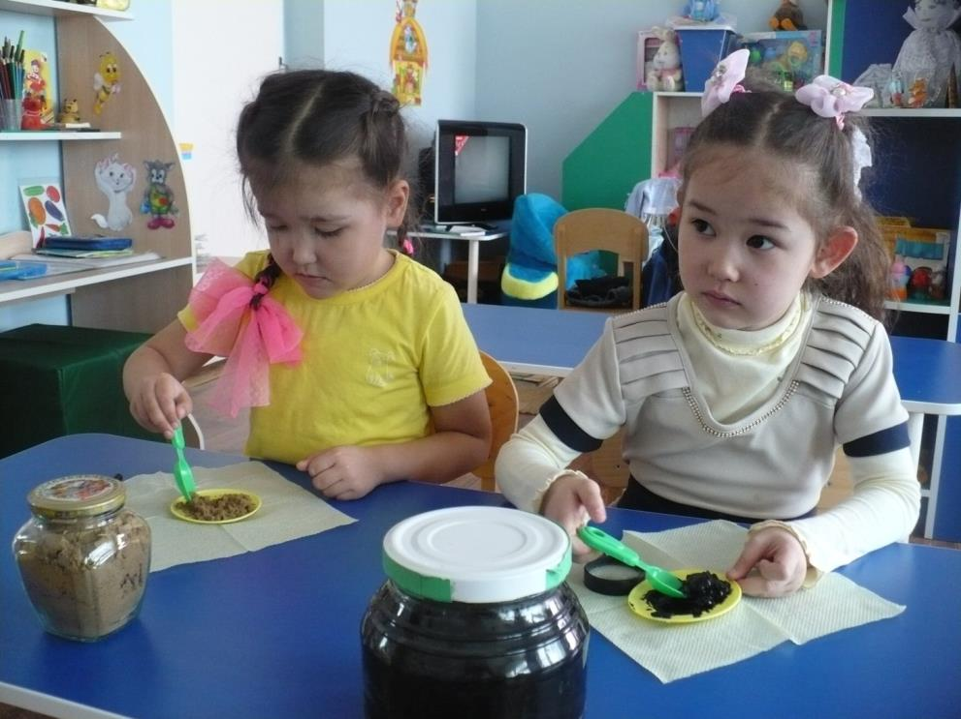
Экспериментальная деятельность:
- сравнение грязи озера с глиной и песком.

Slide 29
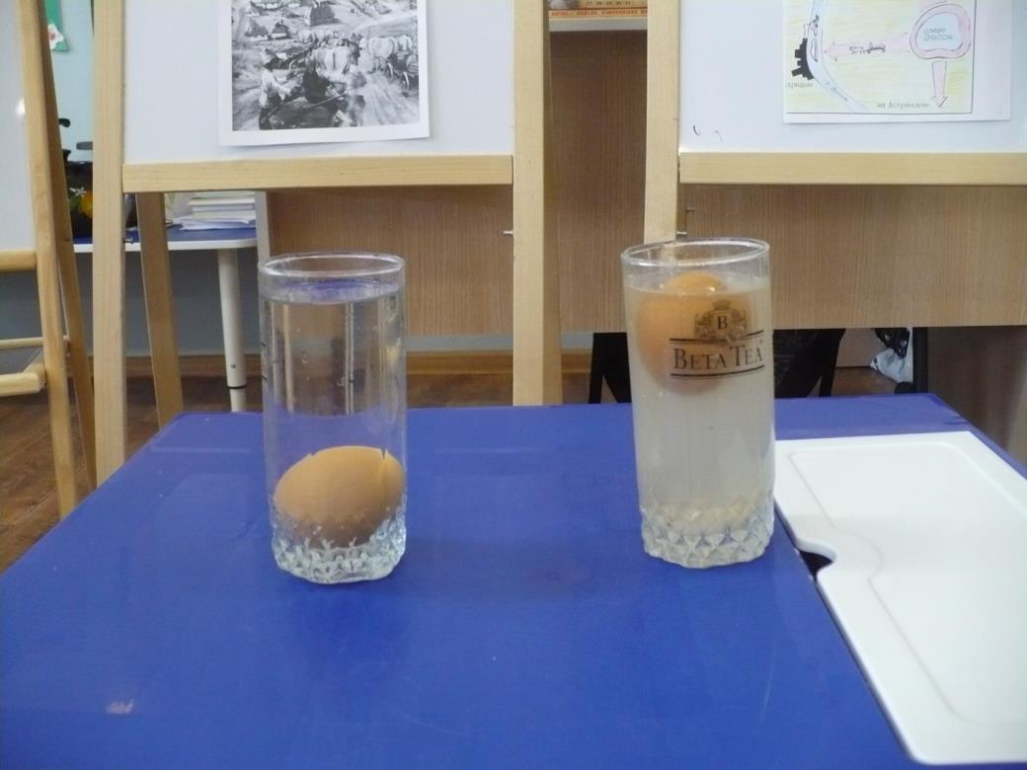
Экспериментальная деятельность:
- сравнение рапы и воды.

Slide 30
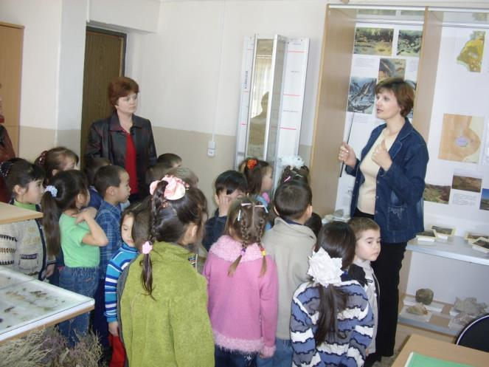
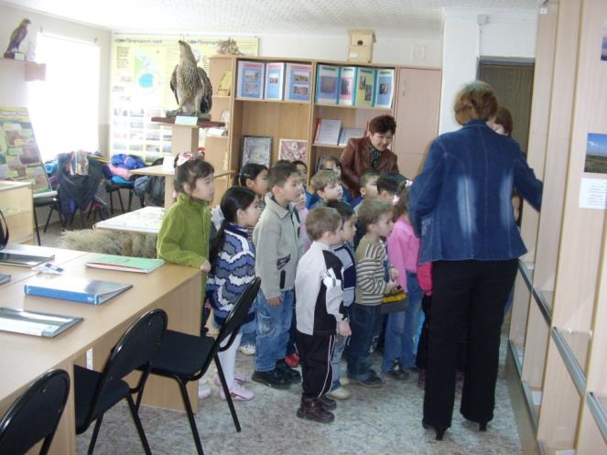
Посещение визит центра природного парка

Slide 31
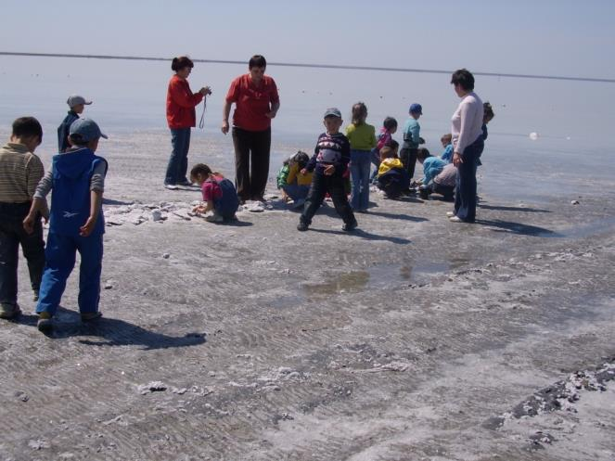
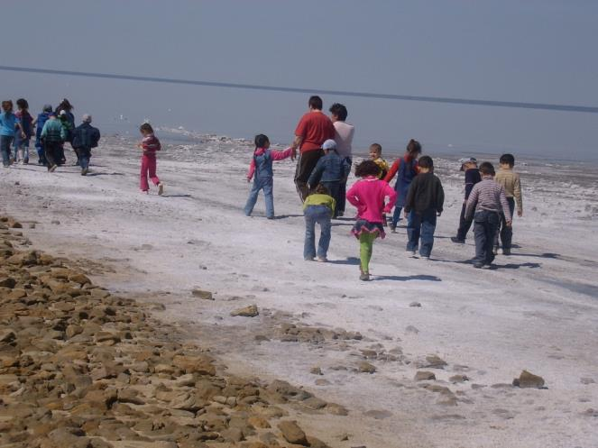
Экскурсия на озеро Эльтон

Slide 32
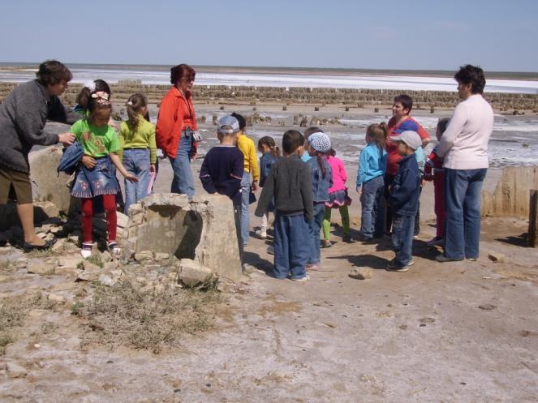
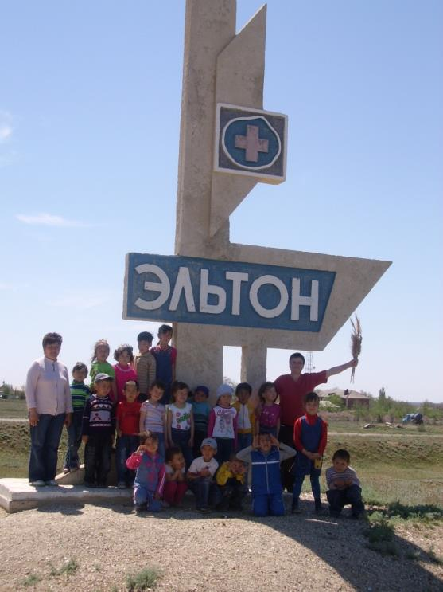

Slide 33
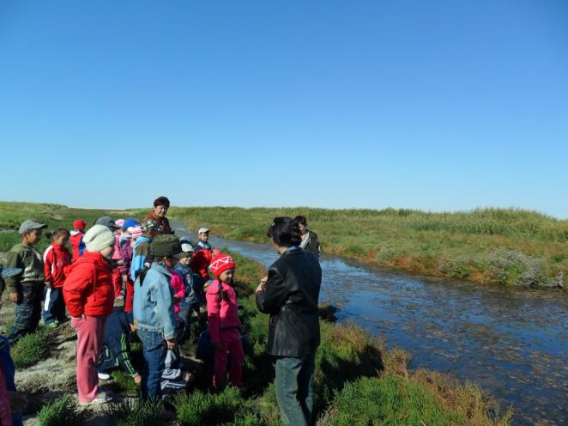
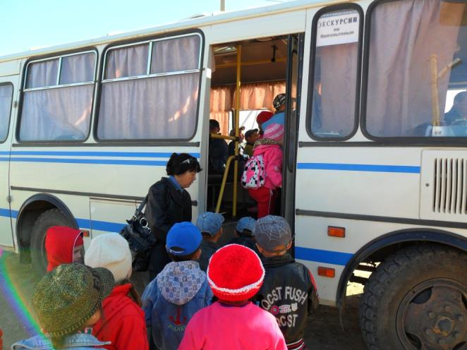
Экскурсия «В царстве солянок»

Slide 34
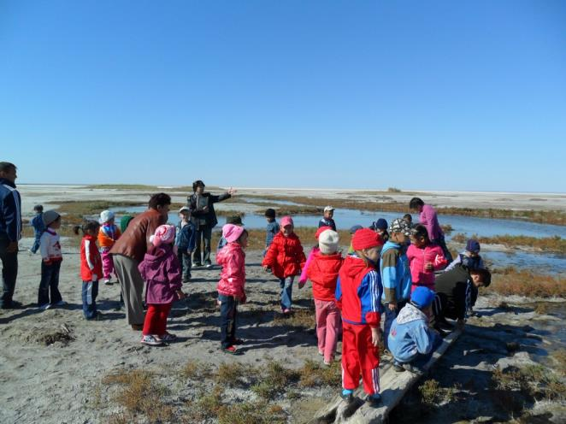
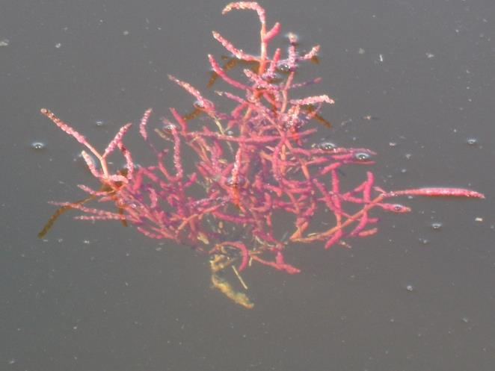

Slide 35
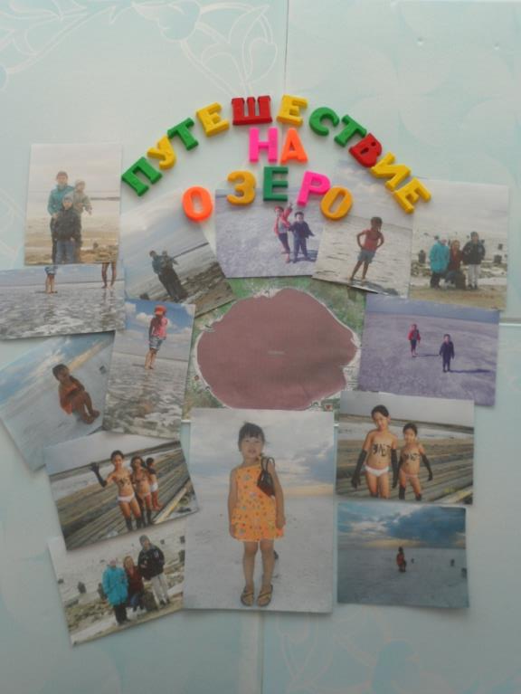
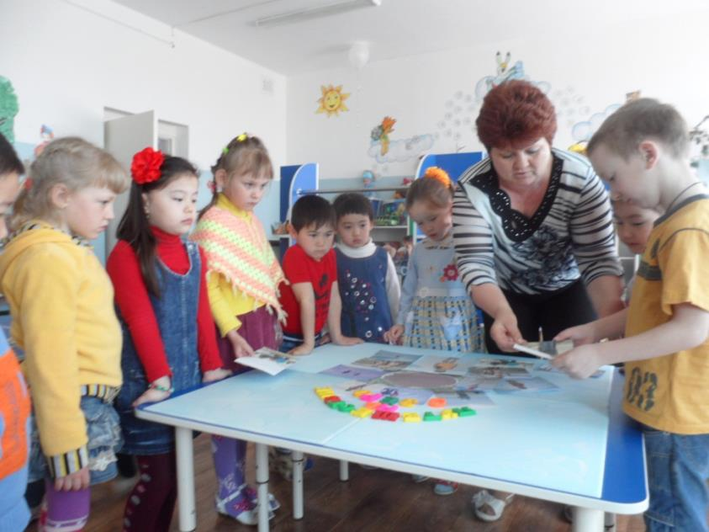
Коллаж с семейными фотографиями «Путешествие на озеро»

Slide 36
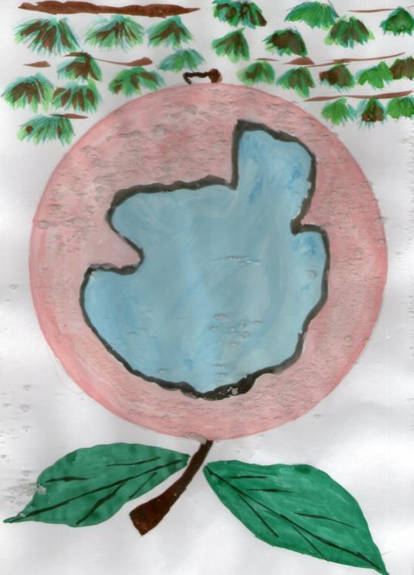
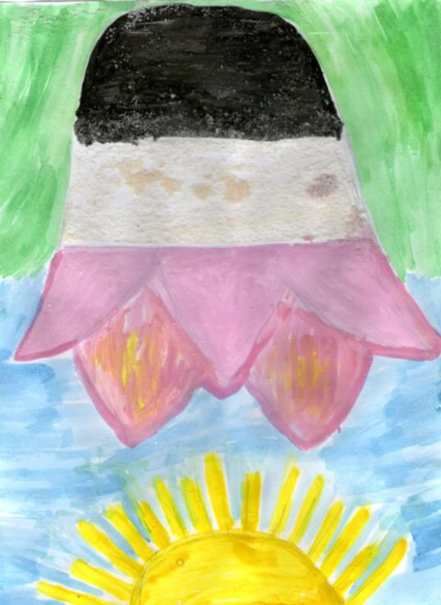
Портрет озера Эльтон

Slide 37
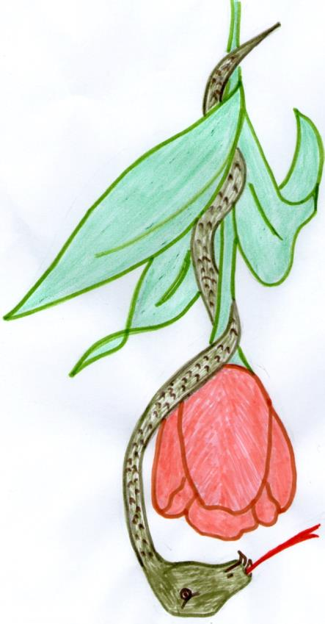
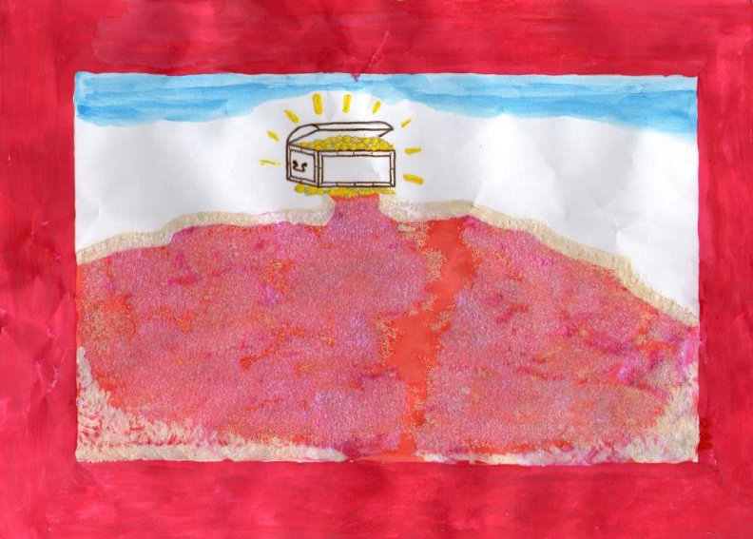

Slide 38



Slide 39


Оформление мини-музея озера Эльтон

Slide 40



Slide 41
Заключительные мероприятия проекта:
Выставка рисунков «Закат на озере Эльтон»;
Оформление мини-музея озера «Эльтон»;
Непосредственно образовательная деятельность «Гимн озеру» (итоговая с родителями).

Slide 42

Выставка

Slide 43
Результат проекта.
Совместная работа сплотила детей, родителей и педагогов.
У всех участников проекта возник устойчивый интерес к совместному творчеству, интерес к родному краю, желание путешествовать по Приэльтонью.
У детей сформировался необходимый минимум знаний о природных и исторических особенностях озера Эльтон.
У детей появились интерес и желание изучать историю, природу, культуру родного Заволжья.
Родители начали проявлять больше интереса к воспитательно-образовательному процессу.
Родители стали более активными, у них появилось желание принимать участие в совместных мероприятиях.
Разработана система работы по ознакомлению детей старшего дошкольного возраста с жемчужиной Заволжья – озером Эльтон.

Slide 44
Информационные ресурсы:
1. С.Н. Моников «Золотое Озеро. Историко-географические очерки» Волгоград , 2001г.
2. С.В. Моников «Во имя Российской науки. Очерки по истории географических исследований Волгоградской области. Часть1» Москва, Планета, 2011г.
3. «География и экология Волгоградской области» Москва, Глобус, 2009 г.
4. А.С. Скрипкин, А.В. Луночкин, И.И. Курилла «История Волгоградской земли от древнейших времен до современности» Москва, Планета, 2011г.
5. «Воспитание маленького волжанина. Программа для педагогов и родителей по воспитанию детей от 3 до 7 лет» Москва, Планета, 2012г.
6. «Краеведение: биологическое и ландшафтное разнообразие природы Волгоградской области» Москва, Глобус, 2009г.
7. "Курорт Эльтон 1910 - Санаторий "Эльтон" 2010", изд. ОАО "Альянс "Югполиграфиздат", 2010 г.
8. Газета Палласовского муниципального района Волгоградской области «Рассвет».
9. http://www.solnet.ee/ - детский портал СОЛНЫШКО.
10. http://forum.in-ku.com– сайт открытых форумов.
11. http://www.numi.ru - методический центр.

